Slide 1






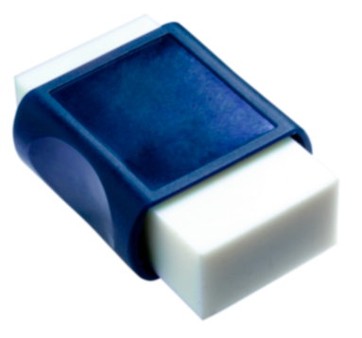

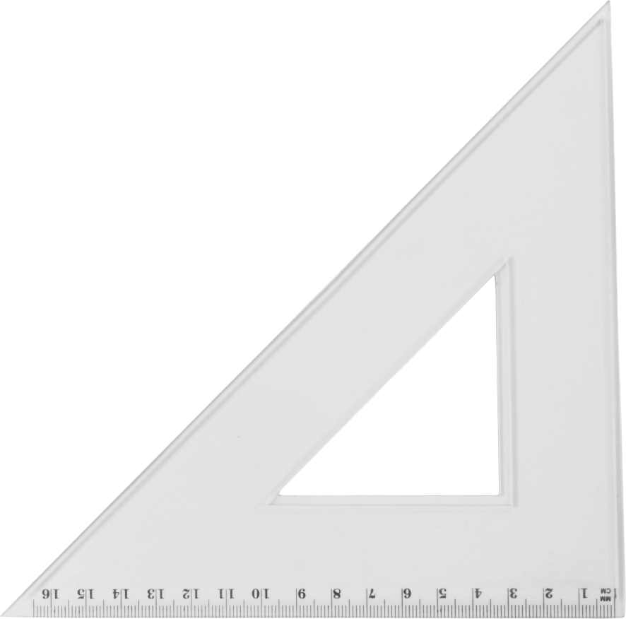



Sua ação
faz a educação
decolar
Sed tellus tortor, sagittis eu auctor facilisis, sagittis nec massa. Nunc est est, in viverra orci sagittis.
Quisque ornare finibus luctus massa dictum.
19/01 a 12/02

